Slide 1
Chapter 2: Intro to Relational Model (II)

Slide 2
数据结构 —— 关系

Slide 3
关系的定义
1 | Female | Jones
1 | Female | Smith
1 | Female | Kate
1 | Male | Jones
1 | Male | Smith
1 | Male | Kate
2 | Female | Jones
2 | Female | Smith
2 | Female | Kate
2 | Male | Jones
2 | Male | Smith
2 | Male | Kate
3 | Female | Jones
3 | Female | Smith
3 | Female | Kate
3 | Male | Jones
3 | Male | Smith
3 | Male | Kate
数学上的关系
定义在D₁ , D₂, …, D_{n}上的关系R是笛卡儿积D₁×D₂×…×D_{n}的一个命名子集（由有意义的元组构成）
R即是关系名。
student
1 | Male | Jones
2 | Male | Smith
3 | Female | Kate
D₁×D₂×D₃

Slide 4
关系数据库
关系数据库
一组关系（表）的集合
关系数据库的模式
一组关系模式的集合
关系数据库的实例
在特定时刻上的一组关系实例的集合

Slide 5
关系数据库
department (dept-no, dept-name)
student (dept-no, student-no, name, sex)
一个数据库的模式
department
dept-no | dept-name
1 | Computer Science
1 | Economics
student
一个数据库的实例
dept-no | student-no | name | sex
1 | 2 | Smith | Male
1 | 1 | Jones | Male
2 | 3 | Kate | Female

Slide 6
数据操作 —— 关系操作

Slide 7
关系操作概述
关系操作：对关系进行操作，常见的有查询操作和修改操作
查询操作：不改变关系的内容(元组)
例如：找出两个关系的公共元组，即交运算
修改操作：改变关系的内容(元组)
添加，删除，更新等
两类操作的联系
查询操作是修改操作的基础，修改操作实际是对查询出来的结果进行修改

Slide 8
关系操作概述
关系操作的表示：查询语言
关系模型中使用“纯”查询语言，如关系代数、关系演算
关系代数：用关系运算来表示查询和修改。
关系演算：用谓词演算来表示查询和修改。根据谓词的不同，又分为元组关系演算和域关系演算
关系数据库中使用实际的查询语言，如SQL(重点)

Slide 9
关系操作概述
查询语言的分类
过程化：用户要指定 ① what: 查询什么 ② how: 怎么查询，要用什么样的方法、过程？
非过程化：用户只要指定查询什么，而“怎么查询”的问题留给系统处理，系统会自动寻找(近似)最优的查询方法，又叫查询执行计划。
关系代数是过程化的，SQL和关系演算是非过程化的

Slide 10
什么是关系代数
什么是代数(系统)?
代数系统包括
运算对象
基于运算对象的一组运算。
例如，实数代数包括
实数 —— 运算对象
加、减、乘、除… —— 基于实数的运算
封闭的代数系统
运算的结果，仍不超出运算对象的范围。
思考
整数和加、减、乘、除运算，是否构成封闭的代数系统？
整数和加、减、乘、商、余运算呢？

Slide 11
什么是关系代数
关系代数
关系 —— 运算对象
选择，投影，…… —— 基于关系的一组运算。
历史：关系模型创始人E.F.Codd在集合代数基础上发展而来
关系代数是封闭的，任何关系运算的结果还是一个关系
关系运算的分类
基本运算
选择；投影；笛卡儿积；集合并；集合差；更名
扩展运算（前两种基础上对运算能力进行扩展和增强）
外连接；聚集运算

Slide 12
Relational Algebra
A procedural language consisting of a set of operations that take one or two relations as input and produce a new relation as their result.
Six basic operators
select: σ
project: ∏
union: ∪
set difference: –
Cartesian product: x
rename: ρ

Slide 13
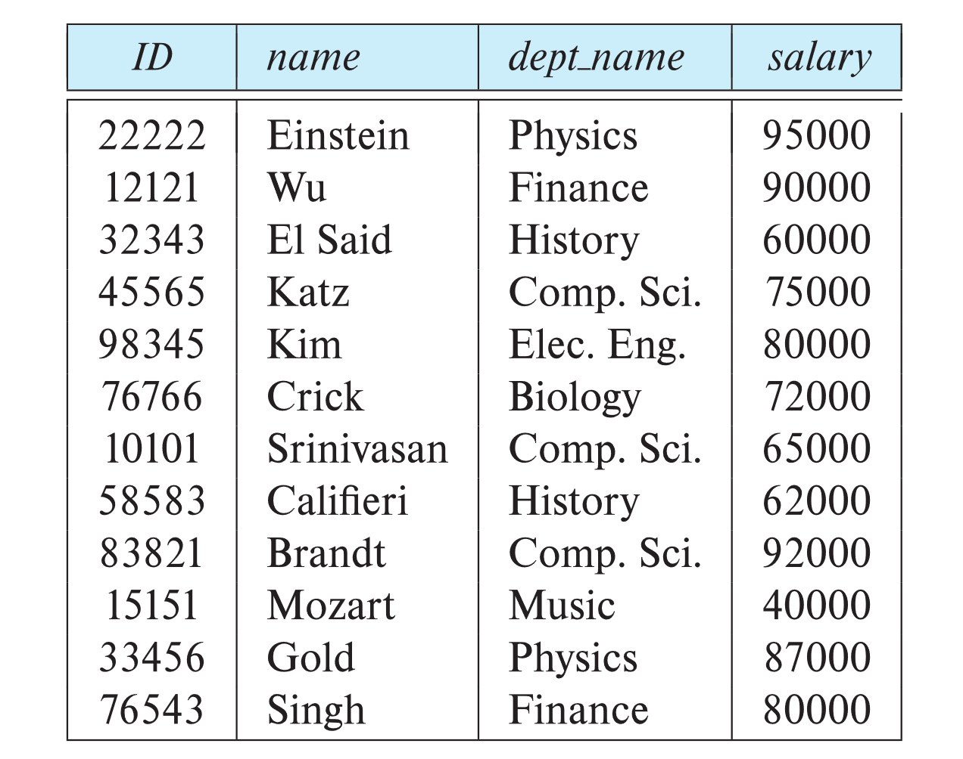
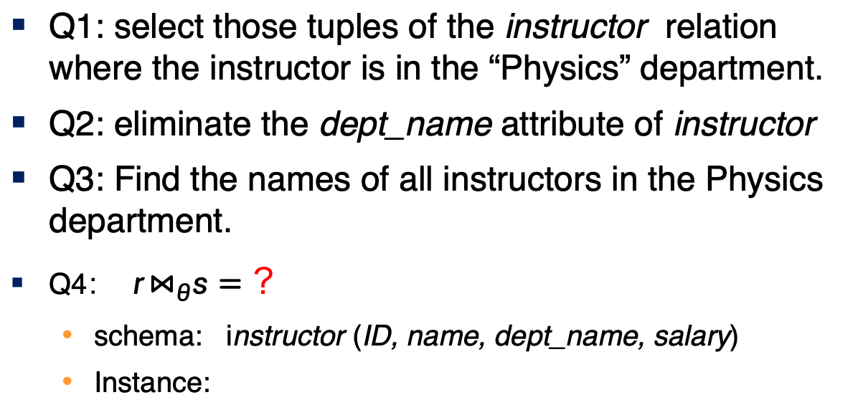
Examples
Q1: select those tuples of the instructor relation where the instructor is in the “Physics” department.
Q2: eliminate the dept_name attribute of instructor
Q3: Find the names of all instructors in the Physics department.
Q4： $r⋈_{θ}s=？$
schema: instructor (ID, name, dept_name, salary)
Instance:
Notes:
https://random-online.com/

Slide 14
删除
用关系代数表示删除
格式：从R中删除一些满足特定条件的元组 (用查询E表示) ，表示为
R ← R − E
是对存储关系的赋值运算（赋予新值，即存储关系被修改）

Slide 15
删除
例：
R: 学生选修课程关系。
删除1号学生选修的课程
R
R
？
学号 | 课程 | 成绩
1 | A | 55
2 | B | 80
3 | A | 90
3 | B | 65
1 | C | 50
学号 | 课程 | 成绩
2 | B | 80
3 | A | 90
3 | B | 65

Slide 16
插入
用关系代数表示插入
格式1：插入一个 元组r （指定各个属性值） ，表示为
R ← R ∪ { r }
格式2：插入多个元组（来自查询E的结果），表示为
R ← R ∪ E

Slide 17
插入
例：
S: 学生关系；C课程关系； R: 选修关系。
新加入一个学生到关系S，学号为4，姓名小周，性别女
S ← S ∪ { (4 ,“小周”, “女”) }
S
C
R
学号 | 姓名 | 性别
1 | 小陈 | 女
2 | 小李 | 男
3 | 小张 | 男
课程号 | 课程名
A | 数学
B | 物理
C | 英语
学号 | 课程号
1 | A
2 | A
2 | B

Slide 18
插入
例：
添加所有男学生选修英语课的信息到关系R
？
S
C
R
学号 | 姓名 | 性别
1 | 小陈 | 女
2 | 小李 | 男
3 | 小张 | 男
4 | 小周 | 女
课程号 | 课程名
A | 数学
B | 物理
C | 英语
学号 | 课程号
1 | A
2 | A
2 | B
2 | C
3 | C

Slide 19
更新
用关系代数表示全部更新
利用广义投影改变全部元组在某些属性上的值，表示为
r ← Π _{F1 , F2 , … , Fn} (r)
F₁，F₂，F_{n}和原来r的属性A₁, A₂，…… A_{n}相对应
当第i个属性A_{i}不需要修改时，F_{i}就是A_{i}；当A_{i}需要修改时，F_{i}就是一个表达式（可能涉及A_{i})，该表达式给出了A_{i}的新值

Slide 20
更新
例：
Emp: 职工关系。
给每位职工上调10%的工资
Emp
Emp
？
职工号 | 姓名 | 工资
1 | 小张 | 2000
2 | 小李 | 3000
3 | 小陈 | 2400
4 | 小刘 | 3200
职工号 | 姓名 | 工资
1 | 小张 | 2200
2 | 小李 | 3300
3 | 小陈 | 2640
4 | 小刘 | 3520

Slide 21
更新
用关系代数表示部分更新
只对部分满足特定条件p的元组进行更新，表示为
r ← Π _{F1 , F2 , … , Fn} (σ_{p} (r ) ) ∪ ( r － σ_{p} (r ) )
Π _{F1 , F2 , … , Fn} (σ_{p} (r ) ) ：对满足条件p的元组进行更新
r － σ_{p} (r ) ：对不满足条件p的元组，不进行更新（不变）

Slide 22
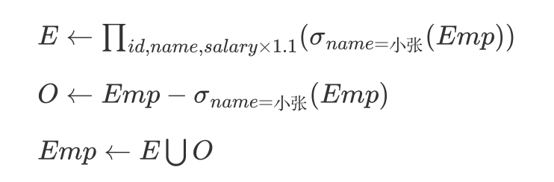
更新
例：
Emp: 职工关系。
给职工小张上调10%的工资
Emp
？
Emp
职工号 | 姓名 | 工资
1 | 小张 | 2200
2 | 小李 | 3000
3 | 小陈 | 2400
4 | 小刘 | 3200
职工号 | 姓名 | 工资
1 | 小张 | 2000
2 | 小李 | 3000
3 | 小陈 | 2400
4 | 小刘 | 3200

